Slide 1
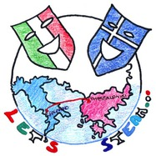
“Let’s STEaM… Pompei and Thessaloniki up!” Γυμνάσιο Μυγδονίας
&
IIS “Don L.Milani” Gragnano, Pompeii Ιταλία
Μαρία Δαγγλή, Αναστασία Καραστερίου, Χριστιάνα Ματεντζίδου

Slide 2
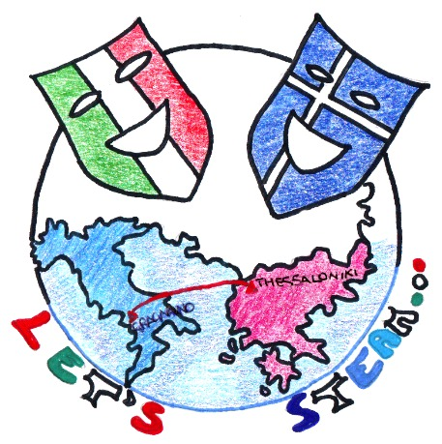
Ένα πρόγραμμα με διπλή εστίαση
πολιτισμική ενσυναίσθηση
ανάπτυξη STEaM δεξιοτήτων
Let’s STEAM…UP
οριοθετεί ένα διαπολιτισμικό διάλογο και
δίνει το έναυσμα εμποτισμού της σχολικής μας ζωής με το δυναμικό στοιχείο της ρομποτικής τεχνολογίας.
“Let’s STEaM… Pompei and Thessaloniki up!” - Γυμνάσιο Μυγδονίας , Μ.Δαγγλή

Slide 3
Η αφετηρία και η δημιουργική διαδρομή
Αφετηρία ⇒ Ο ελληνορωμαϊκός πολιτισμός
Εστίαση ⇒ Η εύρεση του αποτυπώματος του ελληνορωμαϊκού πολιτισμού γύρω από το σχολείο, την περιοχή και την καθημερινή μας ζωή!
Έμφαση ⇒ Η πολιτιστική μας κληρονομιά: υλικός πολιτισμός (μνημεία, κτίρια, αρχαιολογικοί χώροι, βιβλία, έργα τέχνης και αντικείμενα) και άυλος πολιτισμός (προφορικές παραδόσεις, έθιμα, λαογραφίες, παραστατικές τέχνες, γλώσσα, τρόπος ζωής και αξίες)
Το STEM ⇒ Η ευκαιρία που δόθηκε στο σχολείο μας να εξερευνήσουμε τον κόσμο της ρομποτικής
Το STEAM για λόγους θεατρικής προ-παιδείας… ⇒ Το σχολείο μας και το θέατρο & το μάθημα Α.Ε.Γ. Γ’ Γυμνασίου
“Let’s STEaM… Pompei and Thessaloniki up!” - Γυμνάσιο Μυγδονίας , Μ.Δαγγλή

Slide 4
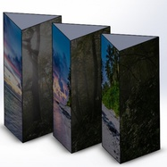
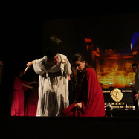
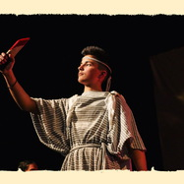
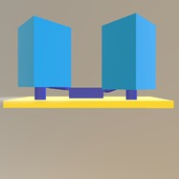
Το STEM , το Forum και η αυλαία!
“Let’s STEaM… Pompei and Thessaloniki up!” - Γυμνάσιο Μυγδονίας , Μ.Δαγγλή

Slide 5
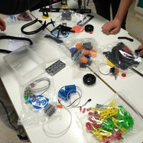
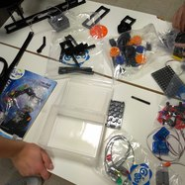
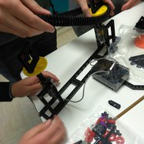
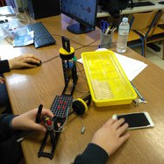
Το αρχαίο θέατρο & το kit ρομποτικής
“Let’s STEaM… Pompei and Thessaloniki up!” - Γυμνάσιο Μυγδονίας , Μ.Δαγγλή

Slide 6
Προσομοίωση «περιάκτων» με τη χρήση της ρομποτικής τεχνολογίας Microbit
Η περίακτος είναι ο μηχανισμός για τη γρήγορη εναλλαγή των σκηνικών,
μέσω μιας τρίεδρης πρισματικής κατασκευής,
κάθε έδρα της οποίας, απεικονίζει μια διαφορετική σκηνή.
“Let’s STEaM… Pompei and Thessaloniki up!” - Γυμνάσιο Μυγδονίας , Μ.Δαγγλή

Slide 7
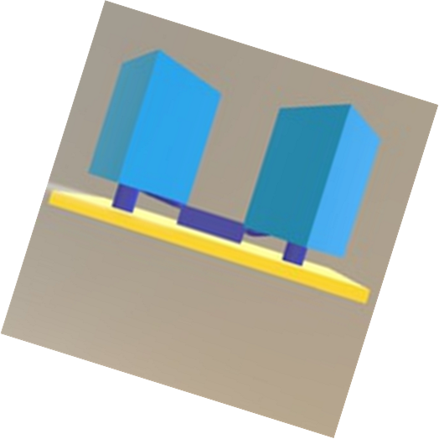
Το αρχαίο θέατρο & το kit ρομποτικής
Ο στόχος του έργου μας είναι η δημιουργία ενός ρομποτικού μηχανισμού προσομοίωσης της λειτουργίας των περιάκτων,
ο οποίος θα ενεργοποιείτο μέσω αισθητήρων (θερμοκρασίας, ηχητικού σήματος -όπως χειροκρότημα, αισθητήρων κίνησης).
“Let’s STEaM… Pompei and Thessaloniki up!” - Γυμνάσιο Μυγδονίας , Μ.Δαγγλή

Slide 8
Το αρχαίο θέατρο & το kit ρομποτικής
Στάδια Εργασίας
1o Στάδιο: Η κατασκευή του μηχανισμού. – ΥΛΟΠΟΙΗΘΗΚΕ
Οι μαθητές, συνδυάζοντας τα εξαρτήματα που παρείχε το κιτ, κατασκεύασαν το μηχανισμό για την περιστροφή των πρισματικών επιφανειών. Συγκεκριμένα, χρησιμοποίησαν βάσεις, καλώδια σύνδεσης, αισθητήρες ήχου/θερμοκρασίας και κινητήρες. Στη συνέχεια σχεδιάστηκε ένα ψηφιακό πρωτότυπο χαμηλής πιστότητας, το οποίο απεικόνιζε την τελική μορφή των περιάκτων.
“Let’s STEaM… Pompei and Thessaloniki up!” - Γυμνάσιο Μυγδονίας , Μ.Δαγγλή

Slide 9
Το αρχαίο θέατρο & το kit ρομποτικής
Στάδια Εργασίας
2o Στάδιο: Ο προγραμματισμός του microbit. – ΕΝ ΜΕΡΕΙ ΥΛΟΠΟΙΗΣΗ
Μέσω της σελίδας του eTwinning, οι μαθητές είχαν πρόσβαση στις απαραίτητες πληροφορίες και τους συνδέσμους, ώστε να εξοικειωθούν με το προγραμματιστικό περιβάλλον εργασίας. Σε επίπεδο εργαστηρίου, εφάρμοσαν τη διαδικασία εκμάθησης προγραμματισμού, μέσα από τα δοθέντα παραδείγματα που συνόδευαν τον εξοπλισμό. Δεν υπήρξε το απαραίτητο χρονικό περιθώριο, για να προβούν στον προγραμματισμό της κατασκευής των περιάκτων.
“Let’s STEaM… Pompei and Thessaloniki up!” - Γυμνάσιο Μυγδονίας , Μ.Δαγγλή

Slide 10
Ενώ παράλληλα…..
ARTful footprints hunters!!!
  The Roman footprint in Thessaloniki
  The Greek and Roman footprint in Gragnano
Once upon a time...
In this Coronavirus Period....
Our collaborative Song
EUROPE DAY
EVALUATION
FINAL GREETINGS
DISSEMINATION
Communication
Our activities calendar
The STEaM Element
  Using MicroBit for creating the robotic mechanism for the Periakti rotation.
Pages
INTRODUCING OURSELVES
OUR PROJECT LOGO
  Greece: our logos
  Italy: our logos
  The winner-logos of the Greek Etwinners!
e-Safety
  Safer Internet Day
THE THEATRE ELEMENT
  How much I know about ancient Greek Theatre? This is the question!
  CROSSWORDS "Steam" creations!
“Let’s STEaM… Pompei and Thessaloniki up!” - Γυμνάσιο Μυγδονίας , Μ.Δαγγλή

Slide 11

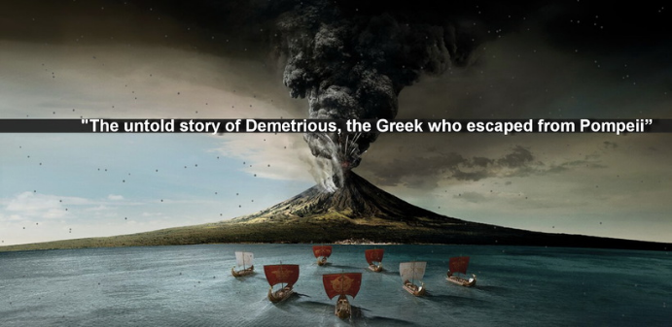
Μια χαρούμενη έκρηξη δημιουργικότητας…
“Let’s STEaM… Pompei and Thessaloniki up!” - Γυμνάσιο Μυγδονίας , Μ.Δαγγλή

Slide 12
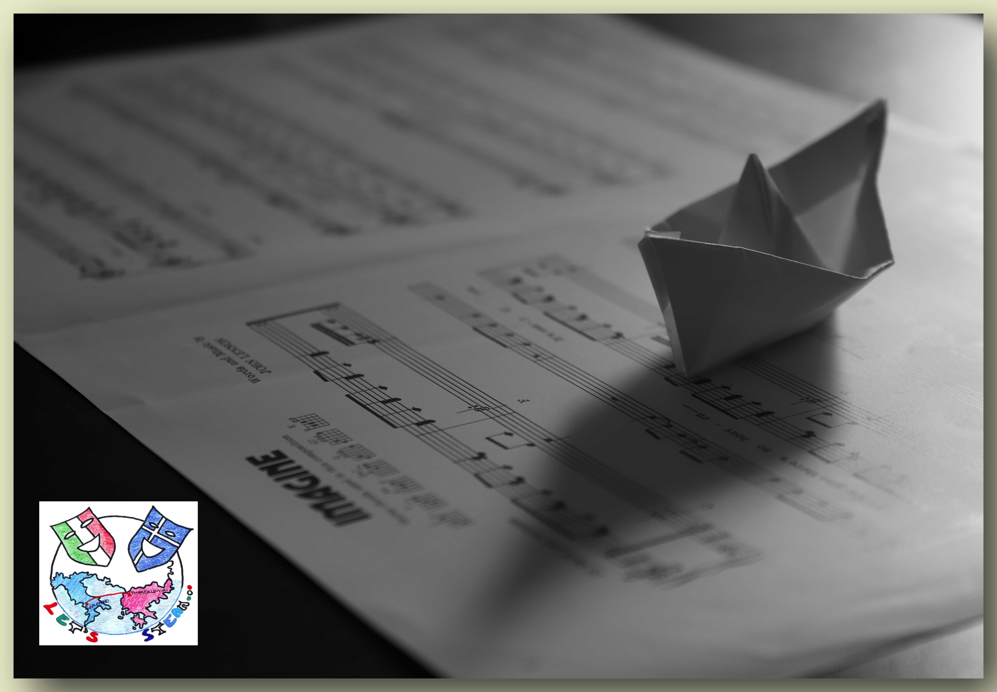
Μια χαρούμενη έκρηξη δημιουργικότητας…
Imagine
John Lennon- Etwinning adaptation by the STEAM UP TEAM
Imagine there’s no quarantine
No more boring days
No bad news on magazines
No more lessons on displays
Imagine all the students
Acting like eTwins
________________________________________
Imagine there’s no boxes
That make it hard to think
Nothing to set us limits
And no hatreds too
Imagine all the students
Creating like Twins!
You
________________________________________
“Let’s STEaM… Pompei and Thessaloniki up!” - Γυμνάσιο Μυγδονίας , Μ.Δαγγλή

Slide 13
Just IMAGINE…
You can see I’m an eTwinner
But I’m not the only one
I hope someday you’ll join us
And Europe will be one
Italian STUDENT PLAYING THE TRUMPET /or guitar
________________________________________
Imagine smiling children
Running with open arms
Towards grandparents and relatives
And all the ones they love
Imagine all the students
Acting like eTwins
________________________________________
Imagine our creations
Footprinting our world
No room for sorrow or anger
A paradise of fun
Imagine all the students
Creating like Twins!
You
________________________________________
You can see I’m an eTwinner
But I’m not the only one
I hope someday you’ll join us
And Europe will be one
“Let’s STEaM… Pompei and Thessaloniki up!” - Γυμνάσιο Μυγδονίας , Μ.Δαγγλή

Slide 14

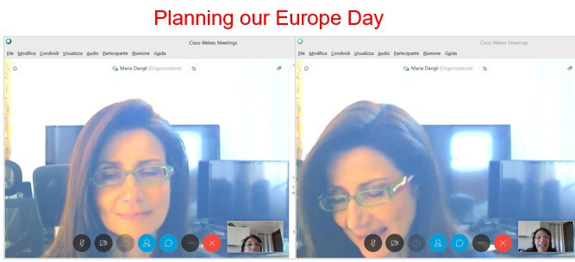

Europe Day ….on the air!
“Let’s STEaM… Pompei and Thessaloniki up!” - Γυμνάσιο Μυγδονίας , Μ.Δαγγλή

Slide 15
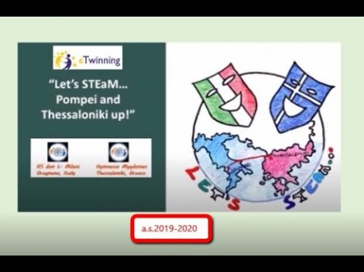
Σας ευχαριστώ!
“Let’s STEaM… Pompei and Thessaloniki up!” - Γυμνάσιο Μυγδονίας , Μ.Δαγγλή

